Slide 1
Fait par Kim
Thuya occidental

Slide 2
Aussi appelés Cèdre blanc ou Cèdre

Slide 3
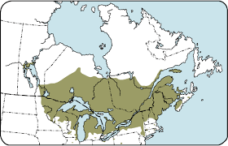
Photo cèdre de proche
Habitats photo

Slide 4
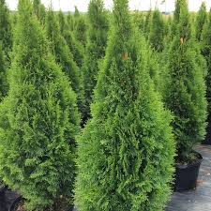
UTILISATION
Cystites et infections urinaires à répétition ;
hypertrophie de la prostate ;
présence de polypes dans la vessie.

